Slide 1

ЛАБОРАТОРНАЯ РАБОТА #1
АНАЛИЗ ПОВЕДЕНИЯ СИСТЕМЫ С ИСПОЛЬЗОВАНИЕМ КОНТЕКСТНЫХ ДИАГРАММ (DFD)
Работа выполнена студентом группы К3141 (К3330):
Кудриным Максимом Витальевичем
Преподаватель:
Говорова Марина Михайловна
НИУ ИТМО
2023

Slide 2
Описание работы
Цель: овладеть практическими навыками и умениями исследования предметной области на уровне анализа поведения системы с использованием DFD-диаграмм (DFD).
Программное обеспечение: CA ERwin Process Modeler, google documents
Задача: разработка функциональной модели АИС для агентства “Ньютон”
Последовательность действий:
Определить назначение ИС.
Выделить основной процесс и внешние сущности по отношению к нему.
Выделить потоки для внешних сущностей по отношению к основному событию.
Составить контекстную диаграмму нулевого уровня.
Проанализировать события, определить связи по потокам данных между сущностями, событиями, накопителями данных.
Составить детализированную контекстную диаграмму.
Notes:
Задача лабораторной работы – разработать модель АИС для рекламного агентства “Ньютон”

Slide 3
Агентство “Ньютон”
Деятельность:
Изготовление различных видов наружной рекламы
Изготовление некоторых видов полиграфии
Размещение и установка наружной рекламы
Директор:
Договоры с поставщиками, доставка, оплата материалов.
Определение ценовых тарифов на изготавливаемые изделия
Ответственность за работу мастера.
Выявление пожеланий клиента.
Проведение указаний для работы мастера.
Сдача готового изделия клиенту и взятие оплаты.
Макетчик:
Изготовление макета изделия в программных средствах Corel Draw, Adobe Illustrator и Adobe Photoshop
Мастер:
Изготовление готового изделия по соответственно макету и указаниям директора.
Монтаж готового изделия.
Notes:
В компании работает три человека: директор, макетчик и мастер. Вместе они организуют для клиентов разного рода рекламу
Учредитель, он же директор лично общается с заказчиком, заключает договор; потом передает пожелания клиента макетчику. Тот в программах рисует макет изделия. Дальше макет утверждается, клиент вносит предоплату. Дальше, если требуется, мастер изготавливает изделие и монтирует его.
Участвуют и поставщики, так как на изготовление изделия нам требуются материалы.

Slide 4
Информационная система
Назначение ИС
Возможность загрузки в ней нового макета
Хранение всей информации о макетах
Возможность загрузки пояснений к макету
Возможность чтения макета с пояснениями
Учет заказов
Основной процесс для системы – изготовление изделия по заказу клиента. Внешними сущностями по отношению к процессу являются клиент и поставщики.
Клиент передает агентству свои пожелания, предоплату (50%) и оплату; а получает готовое изделие
С поставщиками заключается договор, по которому они поставляют агентству материалы

Slide 5
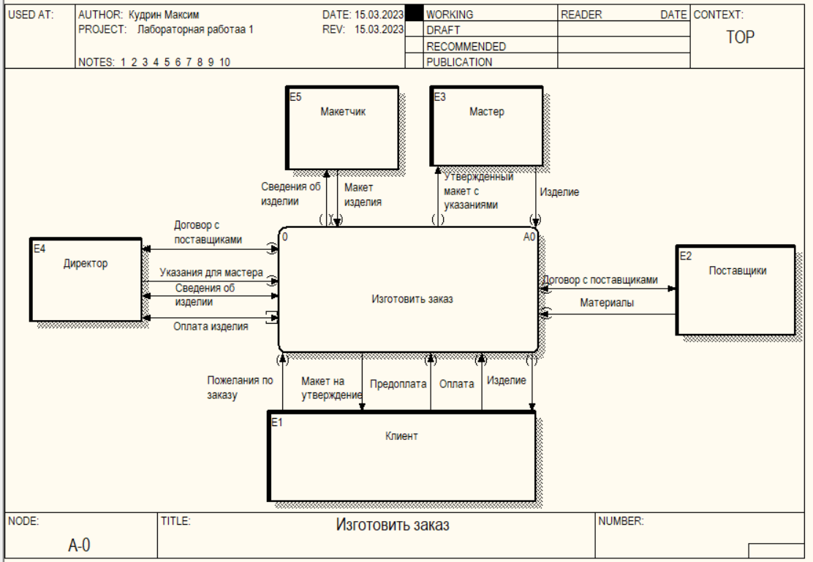
Контекстная диаграмма нулевого уровня

Slide 6
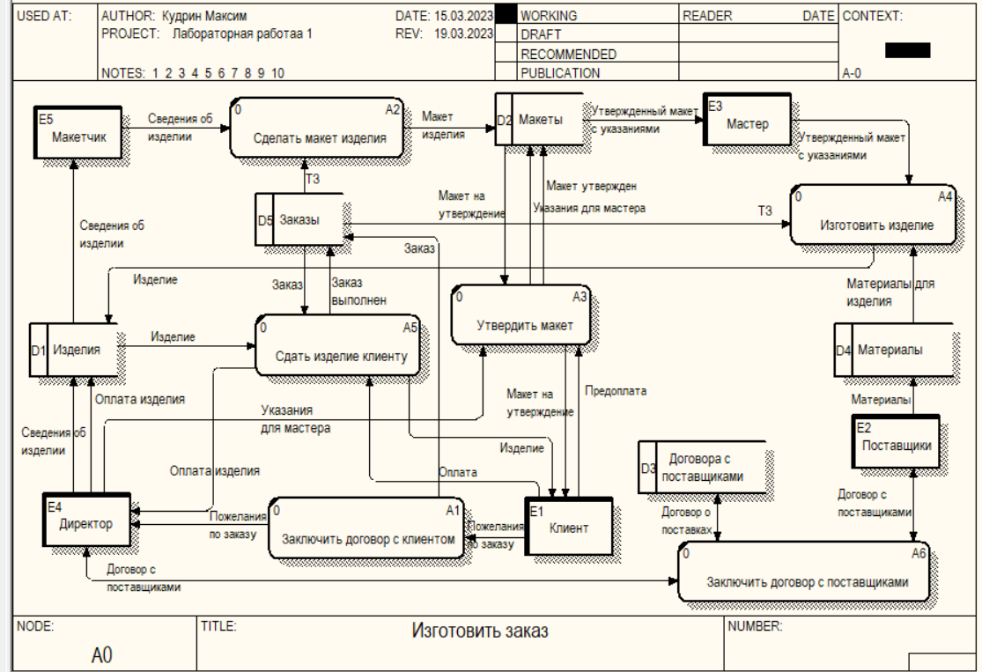
Детализированная контекстная диаграмма

Slide 7

Итоги
Разработана модель АИС для агентства “Ньютон”
Получены практические навыки исследования предметной области на уровне анализа поведения системы с использованием DFD-диаграмм в CA ERwin Process Modeler

Slide 8
Источники
Лекции
Сайт с дополнительной информацией по DFD

